Slide 1





PHÒNG GIÁO DỤC VÀ ĐÀO TẠO QUẬN LONG BIÊN
TRƯỜNG MẦM NON GIANG BIÊN
LĨNH VỰC PHÁT TRIỂN ThẨM MỸ
Đề tài : Nặn cái bát
Lứa tuổi : Mẫu giáo nhỡ 4-5 tuổi
Giáo viên : Nguyễn Minh Yến

Slide 2



Slide 3

Các con vừa lắng nghe bài hát gì?

Slide 4


Quan sát tranh

Slide 5
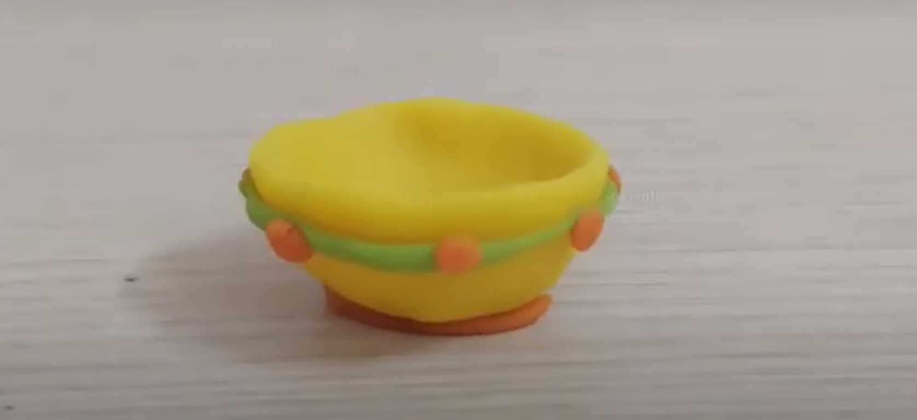

Slide 6
Trẻ thực hiện

Slide 7

CÁM ƠN BẠN ĐÃ XEM

